Slide 1




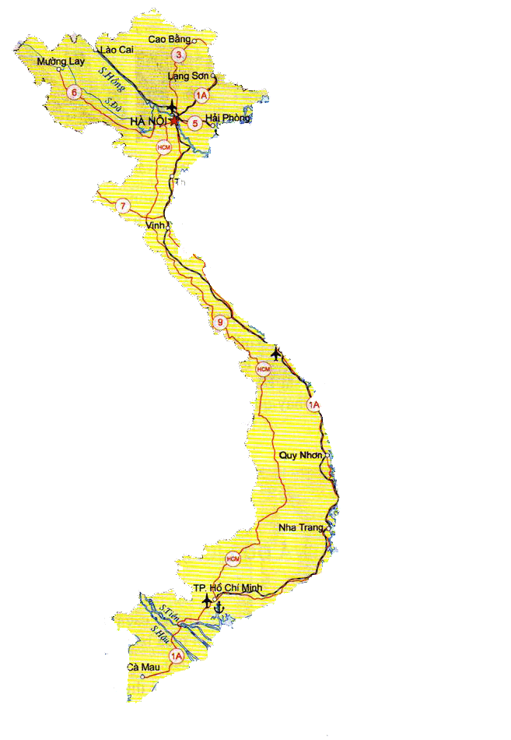


Lớp 4
Môn Lịch sử và Địa lí
GV:
………….

Slide 2


Sách giáo khoa
Lịch sử và Địa lí lớp 4
Phần Lịch sử
từ trang 03 đến trang 69
Phần Địa lí
từ trang 70 đến trang 156

Slide 3

Đọc đoạn 1, 2 trang 3
Xem Bản đồ địa lý tự nhiên Việt Nam trang 6
Trả lời 2 câu hỏi sau:
Em hãy xác định vị trí của nước ta trên bản đồ địa lý tự nhiên Việt Nam?
Em đang sống ở tỉnh/ thành phố nào?
Chỉ vị trí tỉnh/thành phố đó trên bản đồ?

Slide 4
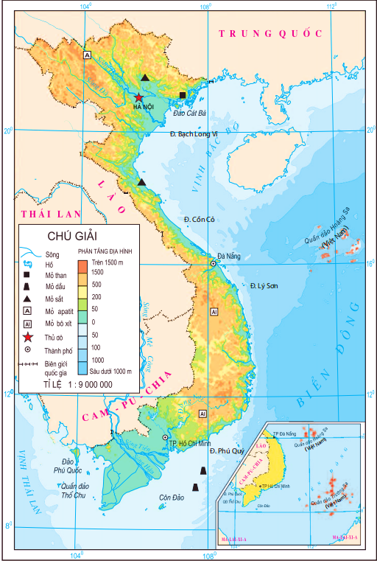
Nước Việt Nam bao gồm phần đất liền, các hải đảo, vùng biển và vùng trời bao trùm lên các bộ phận đó.
Phần đất liền nước ta có hình chữ S:
Phía bắc giáp Trung Quốc.
Phía tây giáp Lào và Cam-pu-chia.
Phía đông và phía nam là vùng biển rộng lớn.

Slide 5
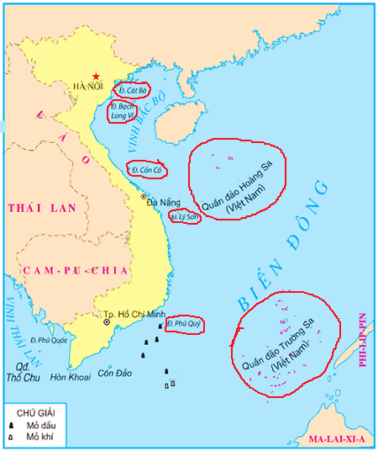
Vùng biển Việt Nam là một bộ phận của Biển Đông. Trong vùng biển nước ta có nhiều đảo và quần đảo.

Slide 6
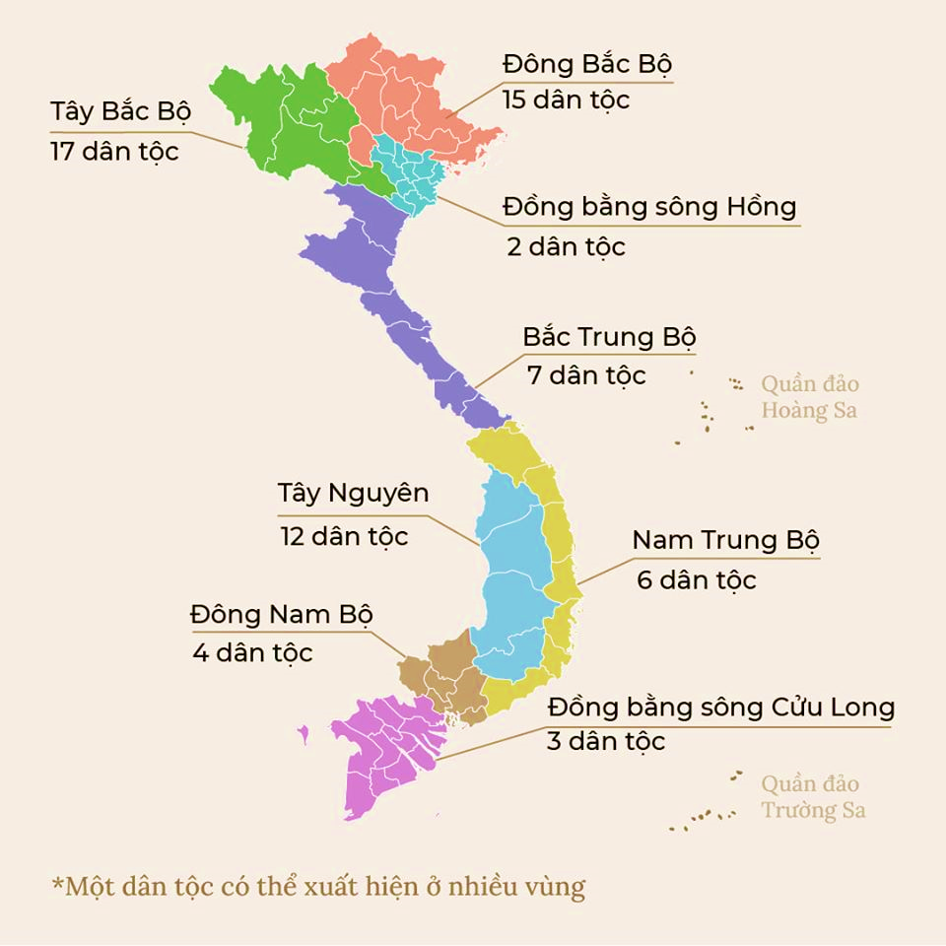
Toàn đất nước Việt Nam có 54 dân tộc anh em chung sống. Có dân tộc sống ở miền núi hoặc trung du; có dân tộc sống ở đồng bằng hoặc ở các đảo, quần đảo trên biển.

Slide 7
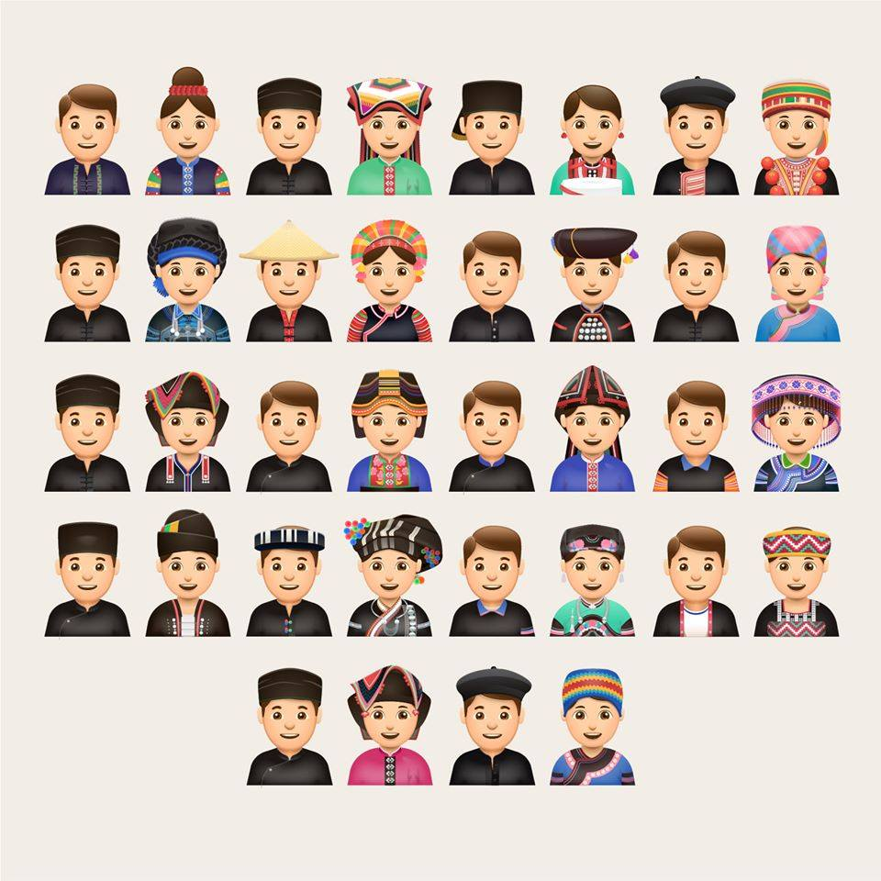
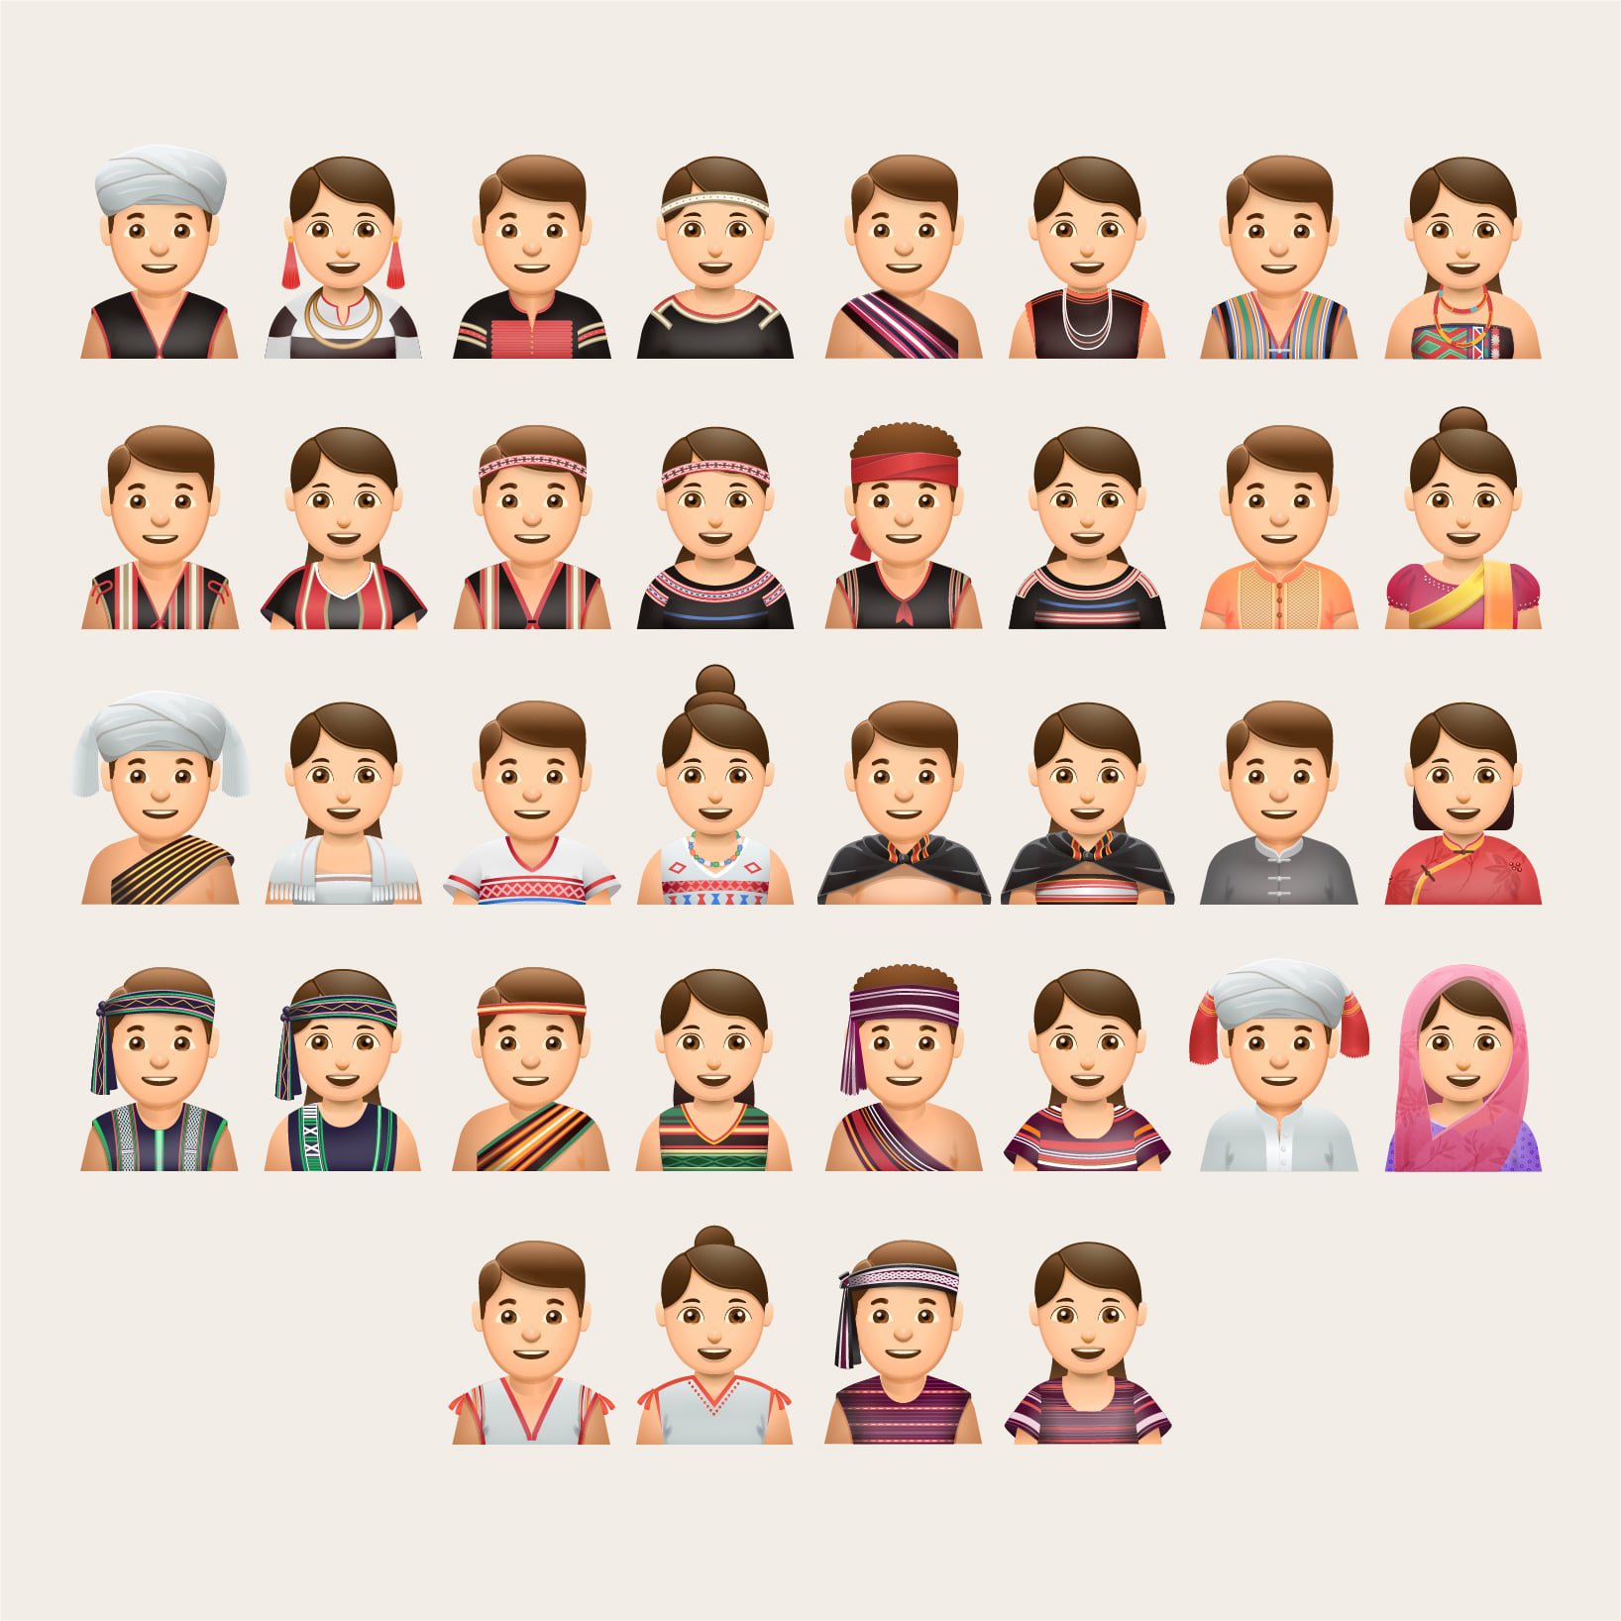
54 dân tộc anh em

Slide 8
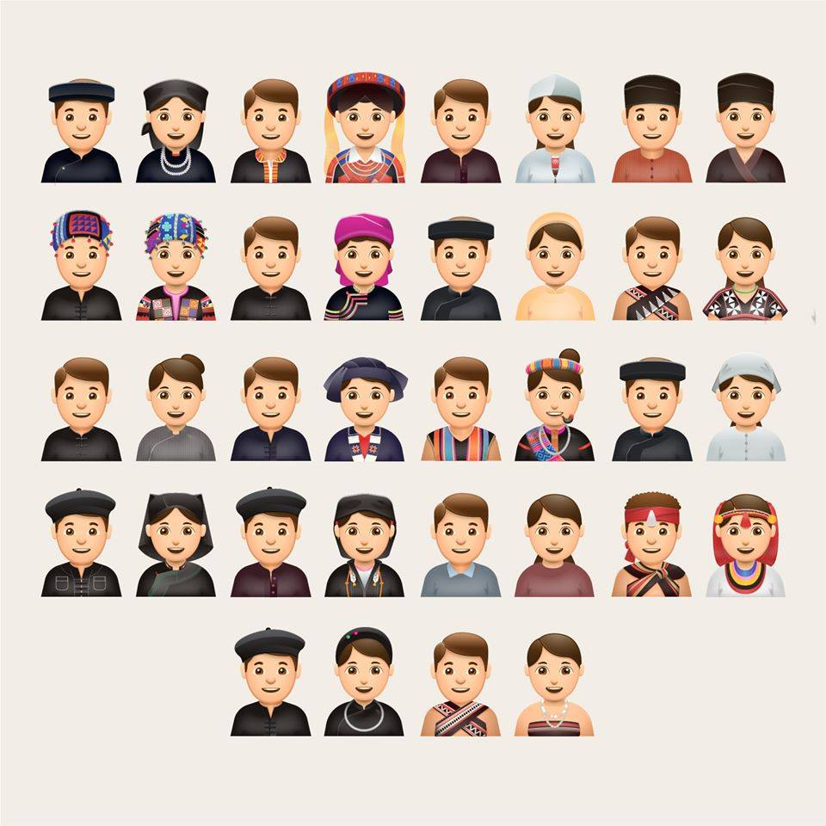


54 dân tộc anh em

Slide 9
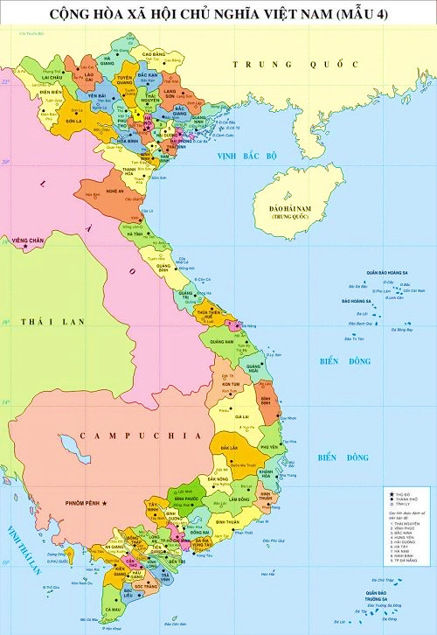
Em đang sống ở tỉnh/ thành phố nào?
Chỉ vị trí tỉnh/thành phố đó trên bản đồ?
Thành phố Hồ Chí Minh

Slide 10
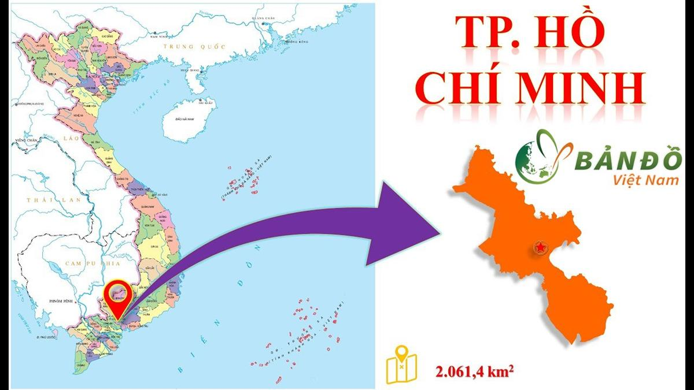

Slide 11
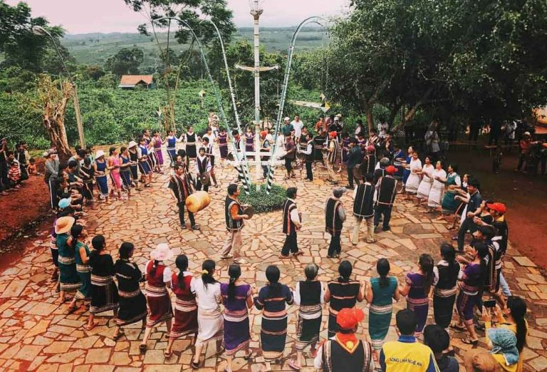
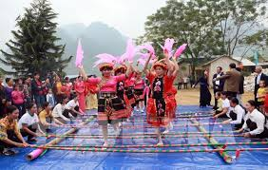
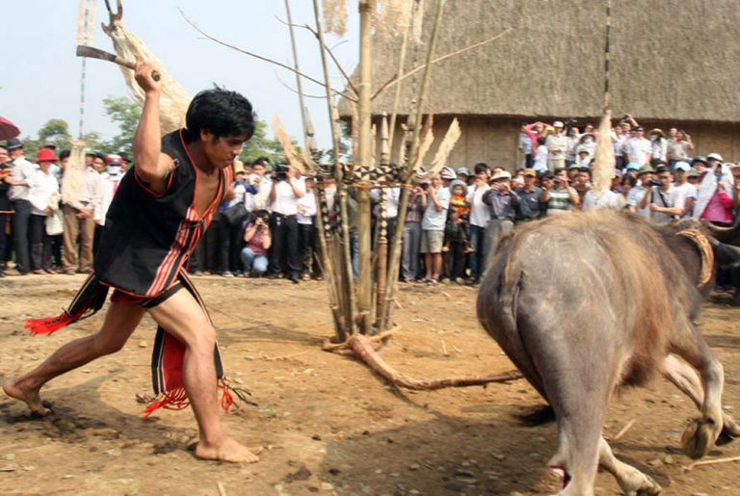
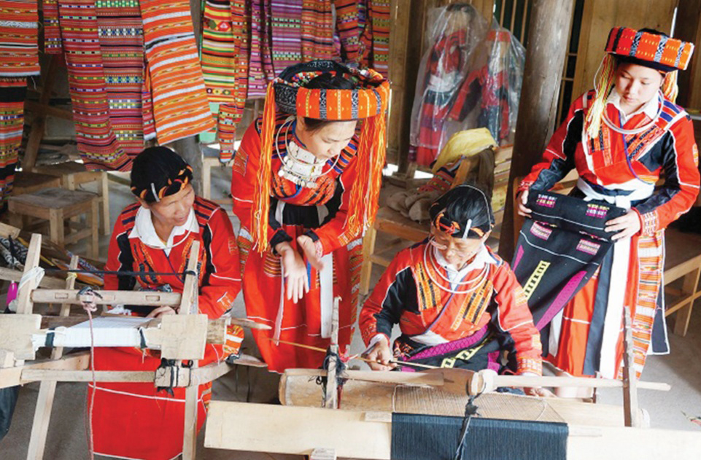
Lễ hội cồng chiêng
Sinh hoạt buôn bản
Lễ hội đâm trâu
Làng may thổ cẩm

Slide 12

Mỗi dân tộc sống trên đất Việt Nam có nét văn hóa riêng. Song đều có cùng một Tổ quốc, chung một lịch sử Việt Nam, một truyền thống Việt Nam.
Kết luận

Slide 13
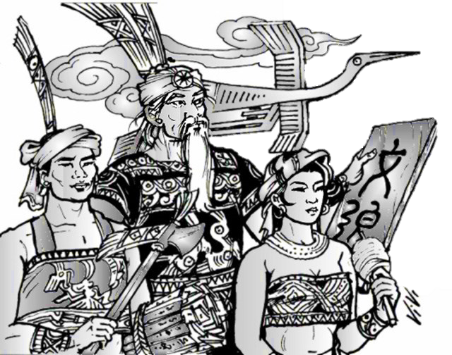
Để Tổ quốc ta tươi đẹp như ngày hôm nay, ông cha ta đã trải qua hàng ngàn năm dựng nước và giữ nước.
Em hãy nêu một vài sự kiện mà em biết chứng minh điều đó?

Slide 14
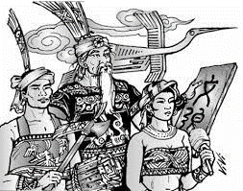
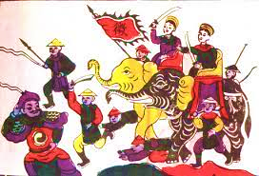
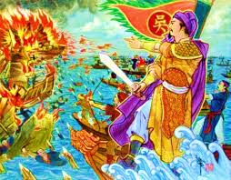
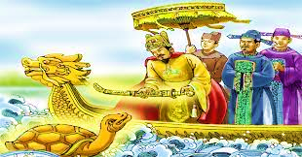
Vua Hùng – Nước Văn Lang
Khởi nghĩa Hai Bà Trưng
Ngô Quyền dẹp tan quân Nam Hán
Lê Lợi – Nhà hậu Lê

Slide 15
Môn Lịch sử và Địa lí giúp các em biết những điều trên và từ đó các em thêm yêu thiên nhiên, yêu con người và yêu Tổ quốc ta.
Kết luận

Slide 16










Quan sát sự vật, hiện tượng
Thu thập tìm kiếm tài liệu lịch sử, địa lí
Mạnh dạn nêu thắc mắc.
Đặt câu hỏi và cùng tìm câu trả lời.
Để học tốt môn Lịch sử và Địa lý các em cần phải làm gì?
Trình bày kết quả học tập bằng cách diễn đạt của chính mình.

Slide 17

Ghi nhớ
Môn Lịch sử và Địa lý ở lớp 4 giúp các em hiểu biết thiên nhiên và con người Việt Nam, biết công lao của cha ông ta trong một thời kì dựng nước và giữ nước từ thời Hùng Vương – An Dương Vương đến buổi đầu thời Nguyễn.

Slide 18
Chúc các con
học tốt!
GV:
…………………………..

